Slide 1

Смех,смех,смех собирает вместе всех!

Slide 2
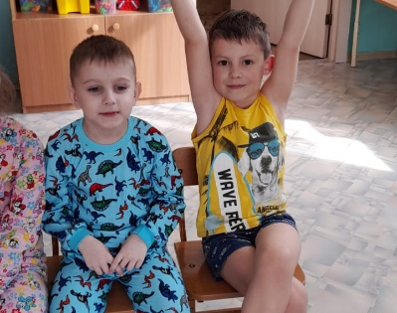
Команда «Улыбка»
По жребию выбрали капитанов команд.
Капитан Егор.

Slide 3
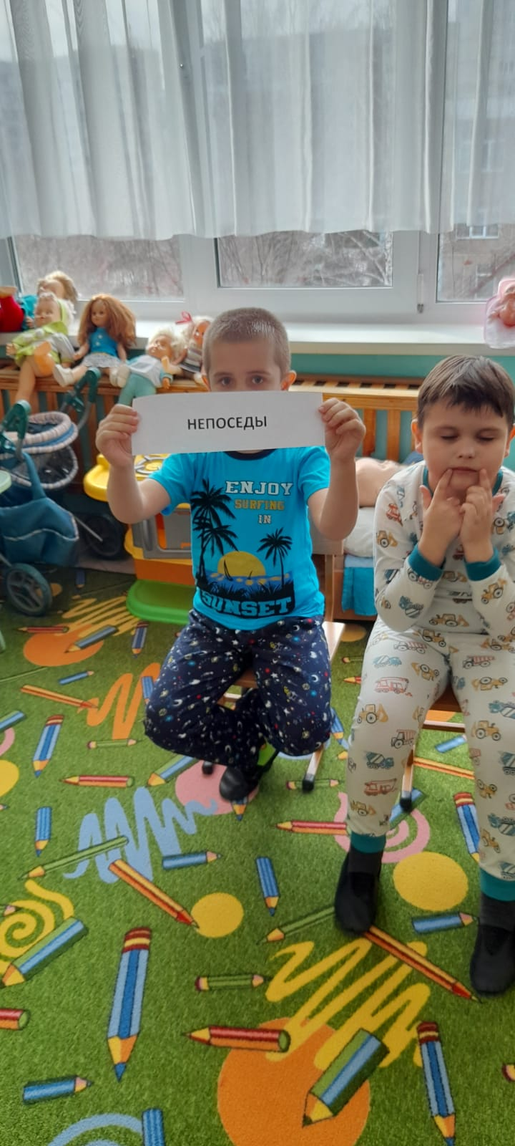
Команда Непоседы
Капитан команды Федор

Slide 4
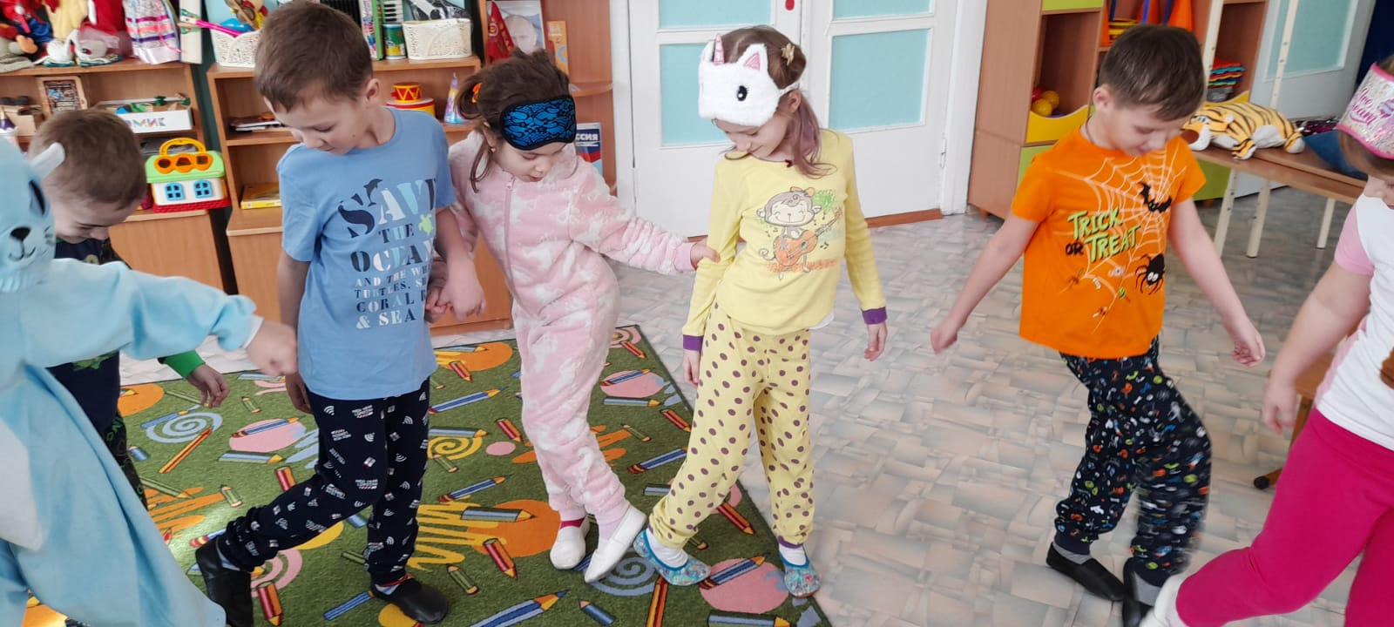
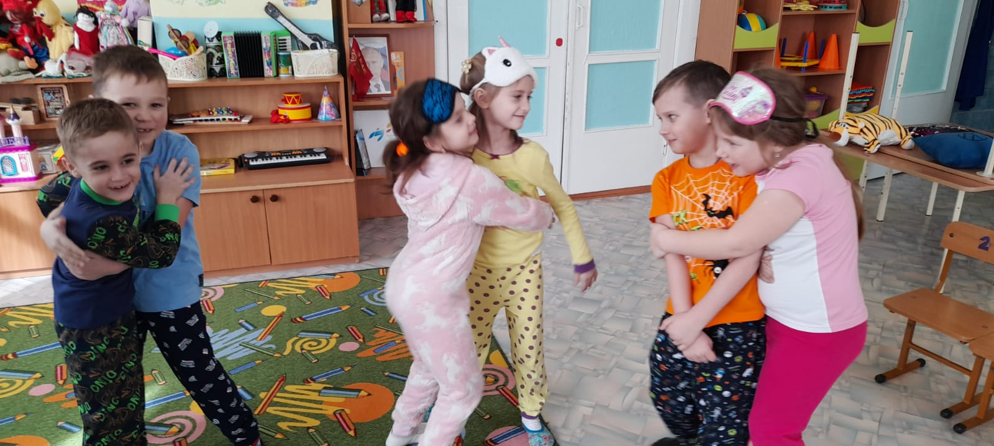
Приветствие! Здороваемся пяточками,носиками,ладошками,щечками,коленками,спинками.

Slide 5
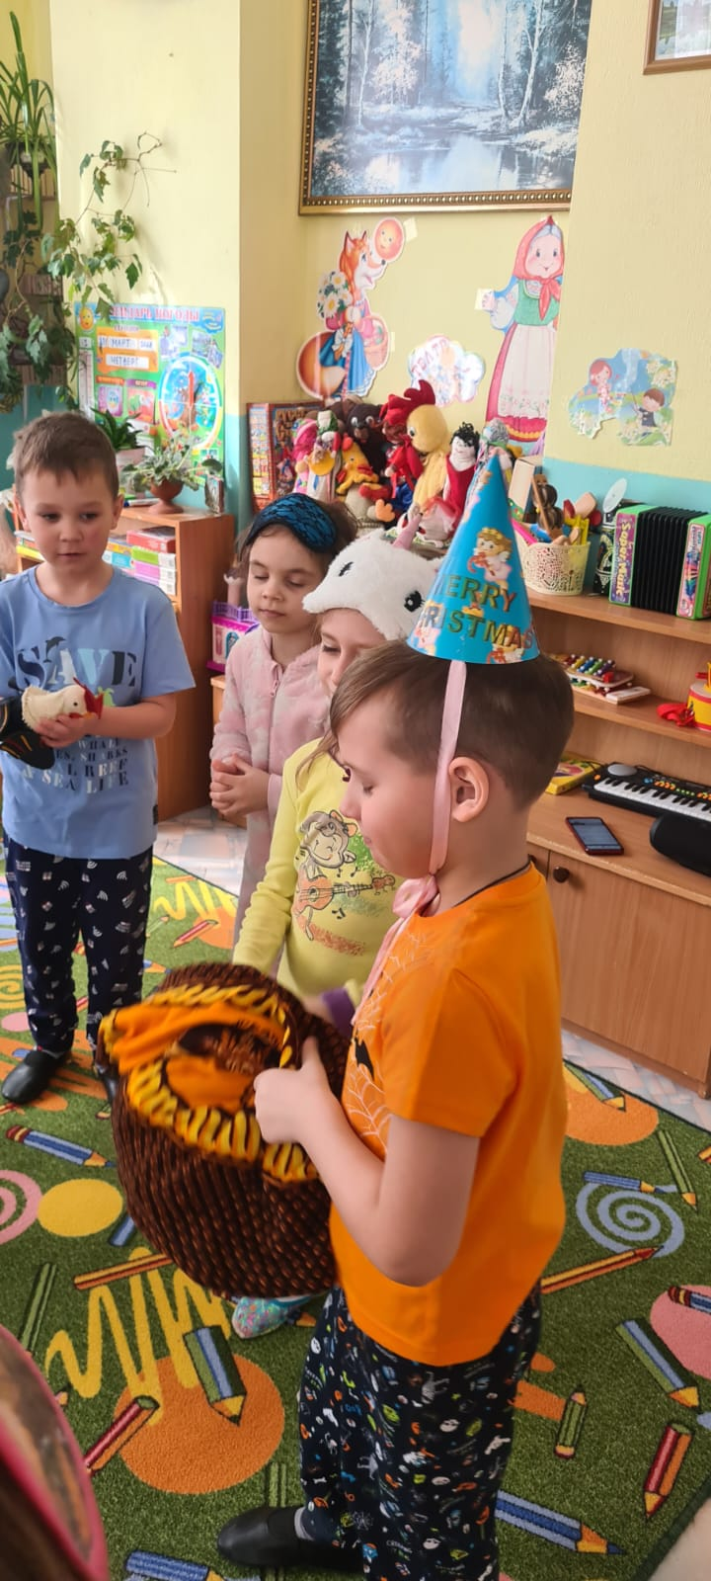
Волшебный мешок! Передаем по кругу, когда музыка остановилась, дети берут с закрытыми глазами любой предмет и надевают. В мешке (очки смешные, колпачки, нос клоуна, шапочки новогодние).

Slide 6
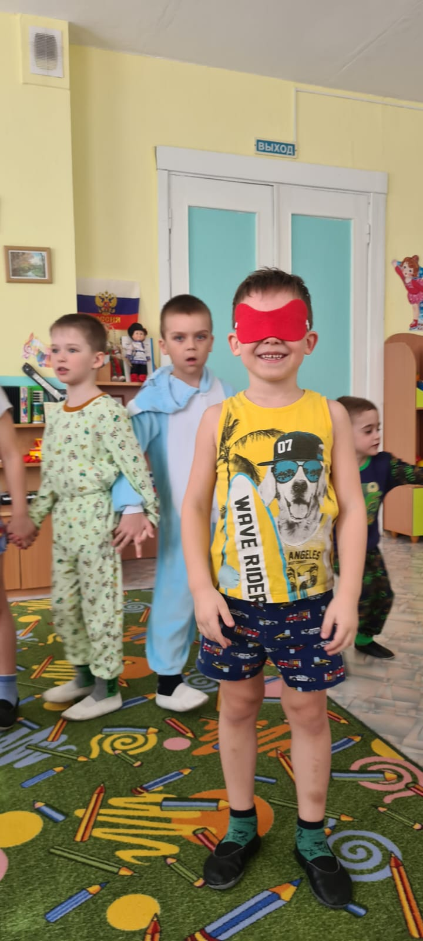
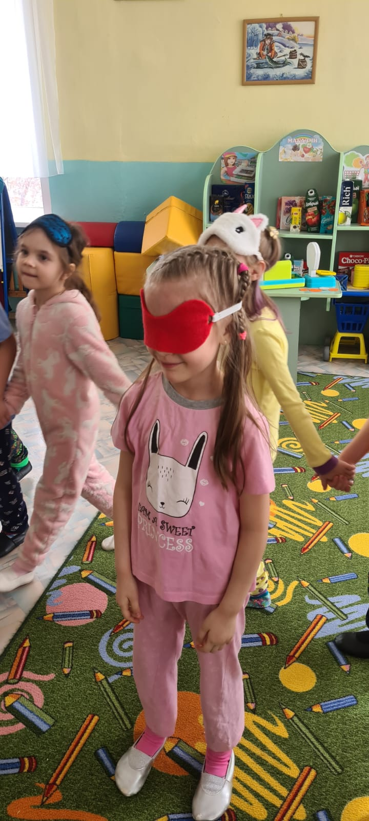
Давайте отыщем побольше мешок. Давайте напишем об этом стишок.Давайте в мешок мы положим сюрприз. Какой неизвестно. Его ты найди!

Slide 7
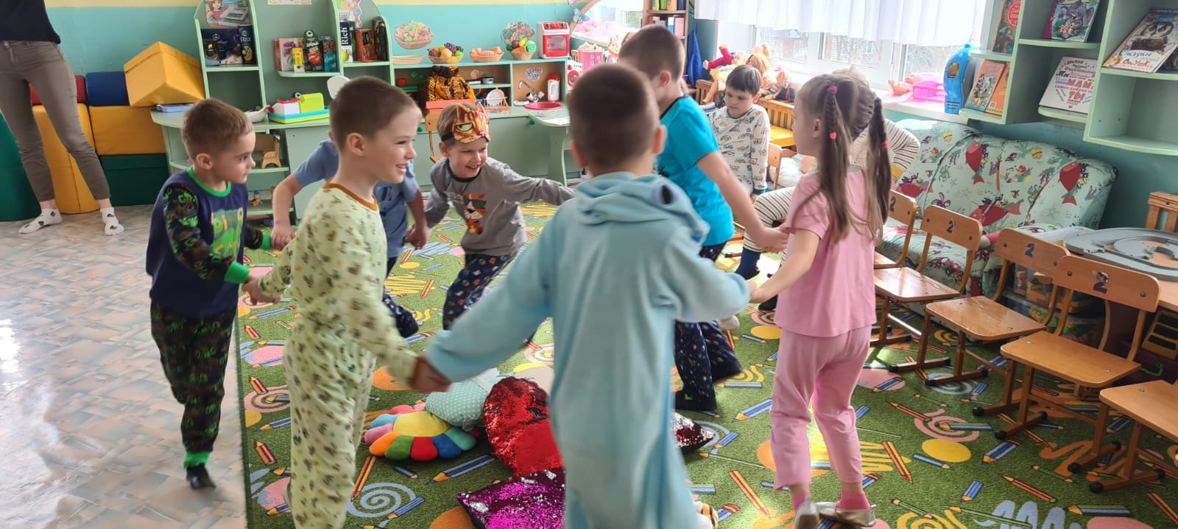
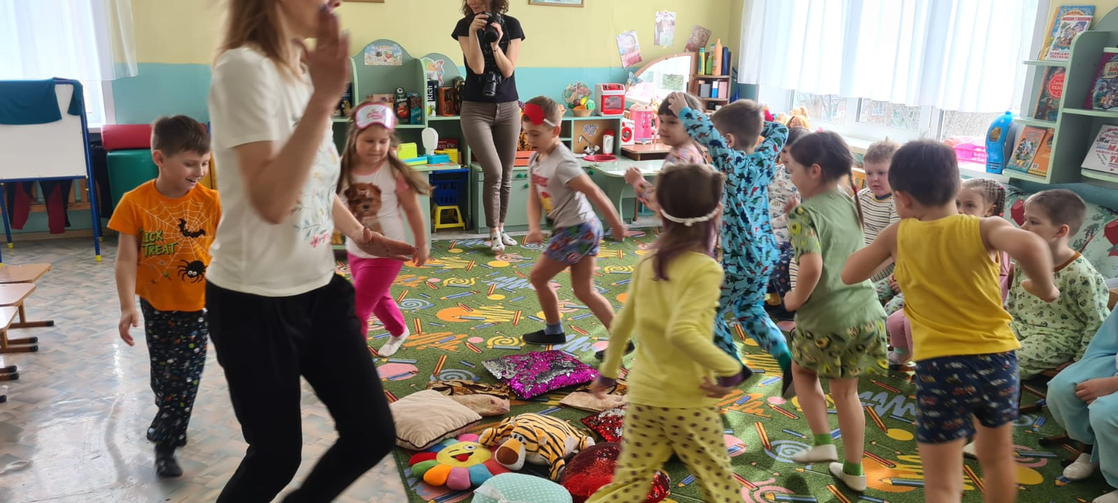
«Кто быстрее» На ковре подушки на одну меньше, чем участников. Звучит музыка все бегают по кругу. Как музыка остановилась дети берут подушку.Кому не досталась подушка, тот выбывает.

Slide 8
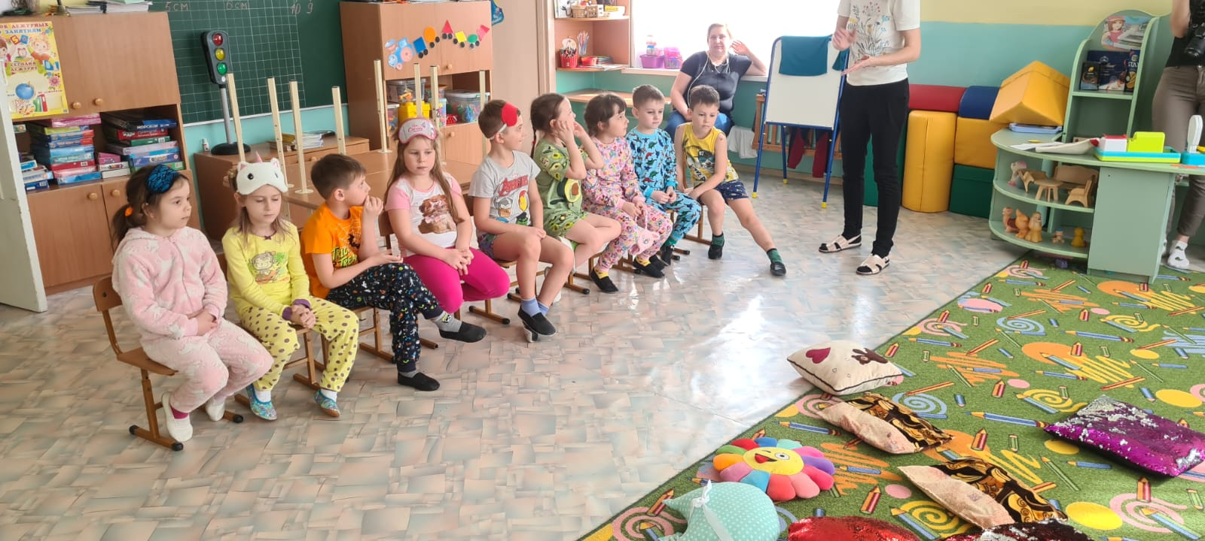
Сказочная викторина
Каждой команде задавали вопрос и за правильный ответ вручали «Фишку». Команда набравшая больше фишек выигрывала.
Вопрсы:
Кто украл Кая?
Кто ехал на печи, уплетая калачи?
Он большой друг Чебурашки?
Что потеряла Золушка?
Что попало Каю в глаз?

